Slide 1
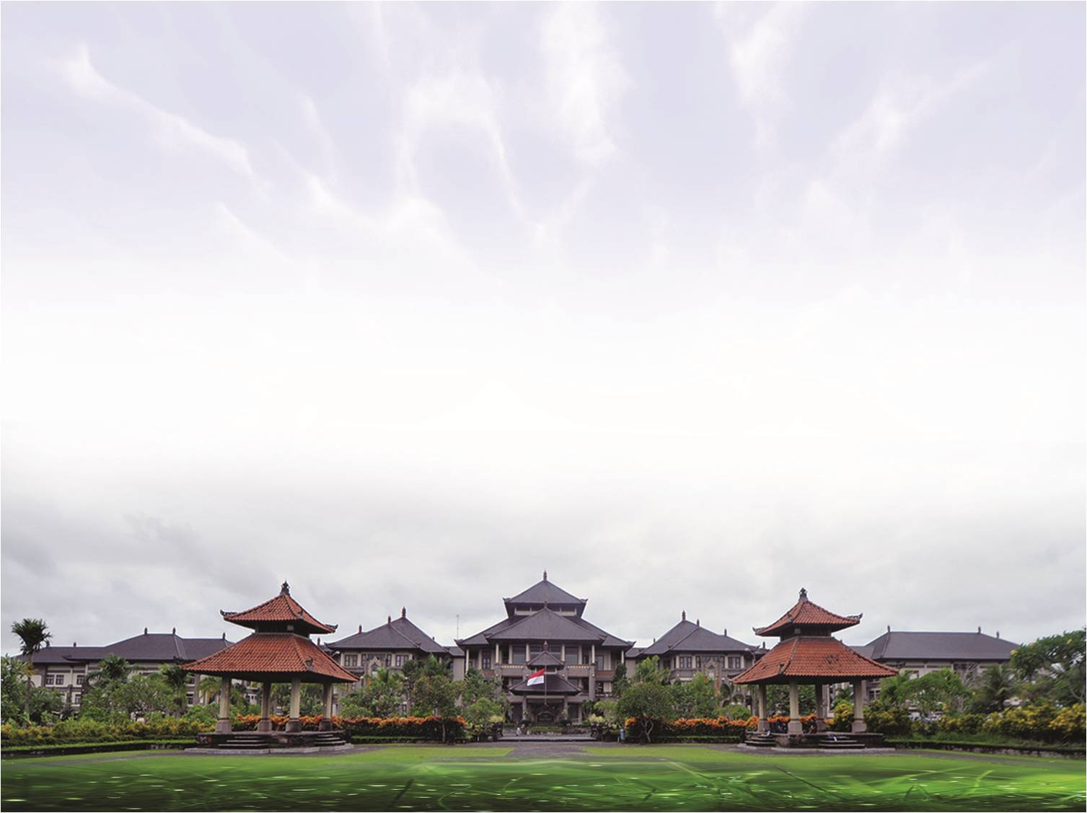
PEMERINTAH KABUPATEN BADUNG
POHON KINERJA
SATUAN POLISI PAMONG PRAJA
KABUPATEN BADUNG

Slide 2
AMANAT UU NO. 23 TAHUN 2014
TUGAS PEMERINTAH : MENJAGA SERTA MEWUJUDKAN TRAMTIBUMAS DAN PERLINDUNGAN MASYARAKAT
URUSAN WAJIB PEMERINTAHAN UMUM
PELAYANAN DASAR, KETENTRAMAN, KETERTIBAN UMUM DAN PERLINDUNGAN MASYARAKAT
SATUAN POLISI PAMONG PRAJA
INSTITUSI PENEGAK PERDA DAN PERKADA
UNTUK
PENINGKATAN TRAMTIBUMAS DAN PERLINDUNGAN MASYARAKAT

Slide 3
SATUAN POLISI PAMONG PRAJA KABUPATEN BADUNG
SEBAGAI
INSTITUSI PENEGAK PERATURAN DAERAH DAN PERATURAN KEPALA DAERAH, KETENTRAMAN DAN KETERTIBAN UMUM
SERTA PERLINDUNGAN MASYARAKAT

Slide 4
VISI MISI BUPATI BADUNG 2016-2021
VISI
“Memantapkan Arah Pembangunan Badung
Berlandaskan Tri Hita Karana
Menuju Masyarakat Yang Maju, Damai Dan Sejahtera”
MISI
Memperkokoh kerukunan hidup bermasyarakat dalam jalinan keragaman adat, budaya dan agama.
Memantapkan kualitas pelayanan publik melalui penerapan teknologi informasi dan komunikasi.
Memantapkan tata kelola pemerintahan dengan menerapkan prinsip good governance dan clean government.
Meningkatkan kualitas pendidikan, kesehatan dan Keluarga Berencana (KB) dalam pengelolaan kependudukan.
Memperkuat Usaha Mikro Kecil dan Menengah (UMKM) sebagai pilar ekonomi kerakyatan.
MEWUJUDKAN TATANAN KEHIDUPAN BERMASYARAKAT YANG MENJUNJUNG TINGGI PENEGAKAN HUKUM DAN HAK ASASI MANUSIA (HAM).
MENINGKATKAN PERLINDUNGAN DAN PENGELOLAAN SUMBER DAYA ALAM, LINGKUNGAN HIDUP DAN PENANGGULANGAN BENCANA.
Memperkuat daya saing daerah melalui peningkatan mutu sumber daya manusia dan infrastruktur wilayah.
Memperkuat pembangunan bidang pertanian, perikanan dan kelautan yang bersinergi dengan kepariwisataan berbasis budaya.

Slide 5
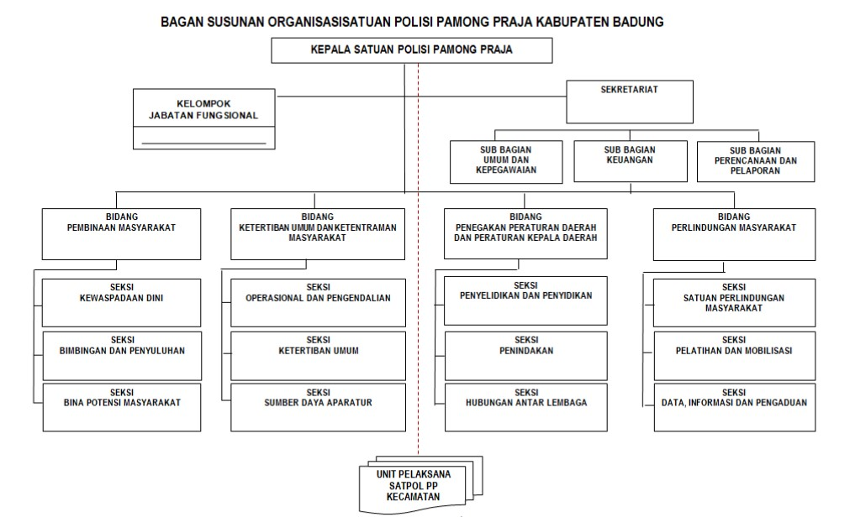
STRUKTUR ORGANISASI SATPOL PP

Slide 6
PROGRAM, ANGGARAN, KEGIATAN
DAN PERSONIL SATPOL. PP. TAHUN 2018
43 KEGIATAN
1 SEKRETARIS
4 BIDANG
12 SEKSI
3 KASUBAG
9 PROGRAM
213 ASN
2 THL
100 TENAGA KEGIATAN
Anggaran
Rp. 7.650.772.915,00
1953 ORANG LINMAS

Slide 7
SUBSTANSI DAN APLIKASI PERATURAN DAERAH NOMOR 7 TAHUN 2016
TENTANG KETERTIBAN UMUM DAN KETENTRAMAN MASYARAKAT
8 TERTIB
JALAN DAN KESELAMATAN PEJALAN KAKI
KEPENDUDUKAN
JALUR HIJAU, TAMAN, TEMPAT UMUM
SOSIAL
PASAL 8
8 TERTIB
SUNGAI, SALURAN AIR, KAWASAN PESISIR
USAHA PARIWISATA
LINGKUNGAN
BANGUNAN

Slide 8
JADWAL BERKALA PROGRAM 8 TERTIB TAHUN 2018
TRIWULAN 1
TERTIB KEPENDUDUKAN
SIPAMANPADU
PEMASANGAN SPANDUK SOSIALISASI
SOSIALISASI PEMAMFAATAN TROTOAR
PENINDAKAN PELANGGARAN (DENGAN STIKER)
Pemrosesan / penyusunan BAP
TRIWULAN 2
TERTIB JALAN DAN PEJALAN KAKI
TRIWULAN 3
TERTIB USAHA PARIWISATA
SOSIALISASI
SIDAK SPA & SALON
TERTIB BANGUNAN
PEMANTAUAN IMB
TRIWULAN 4

Slide 9
TERWUJUDNYA KEPATUHAN MASYARAKAT
DALAM MELAKSANAKAN PERATURAN DAERAH
TERWUJUDNYA TRANTIBUM
TERWUJUDNYA KAPASITAS SUMBER DAYA APARATUR
TERWUJUDNYA LINGKUNGAN HIDUP YANG TERTIB DAN ASRI
TERWUJUDNYA PERLINDUNGAN MASYARAKAT YANG OPTIMAL
TUJUAN RENSTRA
TUJUAN RENSTRA
TUJUAN RENSTRA
TUJUAN RENSTRA
PROGRAM
PROGRAM
PROGRAM
PROGRAM
KEGIATAN
KEGIATAN
KEGIATAN
KEGIATAN
STAFF
STAFF
STAFF
STAFF
STAFF
STAFF
STAFF
STAFF
STAFF
STAFF
STAFF
STAFF

Slide 10
TERWUJUDNYA KETENTRAMAN DAN KETERTIBAN UMUM
MENINGKATNYA UPAYA PENCEGAHAN PELANGGARAN TRANTIBUM
MENINGKATNYA UPAYA PENINDAKAN GANGGUAN TRANTIBUM
PROGRAM PEMELIHARAAN TIBUM TRANMAS DAN PENCEGAHAN TINDAK KRIMINAL
PROGRAM PEMELIHARAAN TIBUM TRANMAS DAN PENEGAKAN TINDAK KRIMINAL
PROGRAM PENINGKATAN KAPASITAS SUMBER DAYA APARATIS
KEGIATAN : PATROLI KEAMANAN DAN KETERTIBAN UMUM
KEGIATAN PENGAMANAN EVENT
PENDIDIKAN/ PELATIHAN KESEMAPTAAN
STAFF
STAFF
KEGIATAN PENEGAKKAN PERDA DAN PERKADA
KEGIATAN TINDAK PIDANA RINGAN (TIPIRING)
STAFF
STAFF
STAFF
STAFF
STAFF
STAFF
STAFF
STAFF

Slide 11
TERWUJUDNYA KEPATUHAN MASYARAKAT DALAM MELAKSANAKAN PERATURAN DAERAH
TERWUJUDNYA KAPASITAS SDA
MENINGKATNYA TATA KELOLA PERKANTORAN
PROGRAM PENINGKATAN DISIPLIN APARATUR
PROGRAM PENINGKATAN PENGEMBANGAN SISTEM PELAPORAN CAPAIAN KINERJA DAN KEUANGAN
KEGIATAN PENGADAAN PAKIAN DINAS BESERTA KELENGKAPANNYA
KEGIATAN PENYUSUNAN AKIP
KEGIATAN PENYUSUNAN LAPORAN CAPAIAN KINERJA DAN IKTHISAR REALISASI KINERJA
STAFF
STAFF
STAFF
STAFF
STAFF
STAFF
STAFF
STAFF
STAFF

Slide 12
TERWUJUDNYA KEPATUHAN MASYARAKAT DALAM MELAKSANAKAN PERATURAN DAERAH
TERWUJUDNYA LINGKUNGAN HIDUP YANG TERTIB DAN ASRI
MENINGKATKAN KESADARAN MASYRAKAT TERHADAP LINGKUNGAN HIDUP
PROGRAM PENINGKATAN KEAMANAN DAN KENYAMANAN LINGKUNGAN
KEGIATAN SISTEM PENGAMANAN TERPADU (SIPAMANPADU)
STAFF
STAFF
STAFF

Slide 13
TERWUJUDNYA KEPATUHAN MASYARAKAT DALAM MELAKSANAKAN PERATURAN DAERAH
TERWUJUDNYA PERLINDUNGAN MASYARAKAT YANG OPTIMAL
PROGRAM PEMBERDAYAAN MASYARAKAT UNTUK MENJAGA KETERTIBAN DAN KEAMANAN
KEGIATAN PENINGKATAN DAN KETERAMPILAN DASAR PERLINDUNGAN MASYARAKAT
STAFF
STAFF
STAFF

Slide 14
BADUNG MANGUPURA
KIRANG LANGKUNG TITIANG NUNAS SINAMPURA
OM SHANTI SHANTI SHANTI OM

